Slide 1

Notes:
ax≡b(mod m)

Slide 2

定理5.4.1 设[m₁,m₂]为m₁，m₂的最低公倍数。则同余式组
x≡a₁ (mod m₁)
x≡a₂ (mod m₂) ……………..(1)
在mod[m₁,m₂]下有唯一解的充要条件为
(m₁,m₂)|(a₁-a₂) ……………………….(2)

Slide 3

必要性。记m₁，m₂的最高公因数和最低公倍数分别为d，m，即d=(m₁,m₂)，m=[m₁,m₂]。若(1)有解x₀，则 x₀≡a₁(mod m₁)，x₀≡a₂(mod m₂)，即m₁|x₀-a₁, m₂|x₀-a₂, 即d|x₀-a₁, d|x₀-a₂, 则a₁≡a₂(mod d)，从而d|(a₁-a₂)。
充分性。若d|(a₁-a₂)，往证(1)在模m下有唯一解。
Notes:
x0≡a1(mod m1)
x0≡a2(mod m2)
即：x0-a1=m1q1, x0-a2=m2q2
即：x0-a1=dxq1, x0-a2=dyq2

Slide 4
因为x≡a₁(mod m₁)解的形式为 x=a₁+m₁y，代入(1)的二式中，得 a₁+m₁y≡a₂(mod m₂)，即 m₁y≡a₂-a₁ (mod m₂)。于是 (m₁/d)y≡ (a₂-a₁)/d (mod m₂/d)，且(m₁/d,m₂/d)=1。由上节的定理5.3.1知，关于模m₂/d，y有唯一解y₁。因此，x有解 x₁=a₁+m₁y₁。
若x’，x”都是(1)的解，则x’≡a1(mod m1)，x’’≡a1(mod m1)，则x’-x” ≡0(mod m₁)，x’-x” ≡0(mod m₂)。即 m₁|(x’-x”)，m₂|(x’-x”)。从而m|(x’-x”)，即 x’ ≡x”(mod [m₁,m₂])。
Notes:
x’≡a1(mod m1)
x’’≡a1(mod m1)

Slide 5

设m₁, m₂ , …, m_{k}两两互质。a₁, a₂, …, a_{k}为k个整数，则下列同余式组有解，且在模m₁ m₂ …m_{k}下解唯一： x≡a₁(mod m₁)， x≡a₂(mod m₂)， .... ... ...， x≡a_{k}(mod m_{k})。
(3)

Slide 6

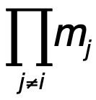
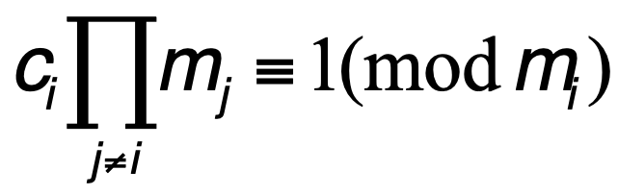
先不讨论普遍情形而先求l_{i}，i=1,…,k，使适合下列特殊的合同式： l_{i}≡1(mod m_{i})， l_{i}≡0(mod m_{j})，j≠i (4)
今j≠i时，m_{i}和m_{j}互质，故m_{i}和 互质，从而由上节定理5.3.1，有c_{i}使
Notes:
ax≡b(mod m)

Slide 7
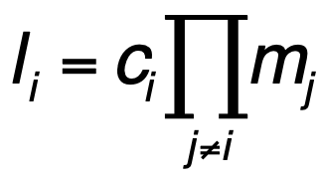
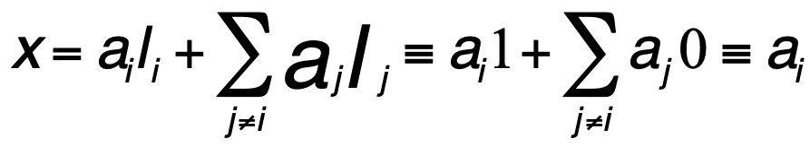
取 ，则l_{i}适合(4)。今取
x=a₁l₁+…+a_{k}l_{k} (5)
则模m_{i}， ，故x适合(3)。

Slide 8
现在证唯一性。若x，x′都适合(3)，则x≡x′(mod m_{i})，i=1,…,k，故由§5.2定理5.2.4，
x≡x′ (mod m₁…m_{k})
使用了构造性证明方法，先构造一些满足局部合同式的局部解，再把这些局部解合起来构造成整体解。
Notes:
若仅从定理5.4.2证明的角度看，我们完全可以作为定理5.4.1特殊情况的推广，使用数学归纳法给出一个合适的证明。这里使用了构造性证明方法，先构造一些满足局部合同式的局部解，再把这些局部解合起来构造成整体解。

Slide 9

这里的局部合同式就是(3)中每一个同余式，即构造y_{i}，使得y_{i}≡a_{i}(mod m_{i})，而y_{i}对其余合同式无影响，即y_{i}≡0(mod m_{j})，j≠i。特别构造l_{i}使得(4)成立。若l_{i}已得到，则令y_{i}=a_{i}l_{i}，于是y_{i}满足 y_{i}≡a_{i}(mod m_{i}) y_{i}≡0(mod m_{j}) j≠i
再令 x=y₁+…+y_{k}，则x为所求。

Slide 10

求x满足同余式组： x≡1(mod 4) x≡2(mod 5) x≡3(mod 7)
解：因为模4，5，7两两互质，所以可以用上述定理的构造性证明过程求解。先求l₁，l₂，l₃使得

Slide 11
l₁≡1(mod 4) l₂≡1(mod 5) l₃≡1(mod 7) l₁≡0(mod 5) l₂≡0(mod 4) l₃≡0(mod 4) l₁≡0(mod 7) l₂≡0(mod 7) l₃≡0(mod 5)
得l₁=35c₁，l₂=28c₂，l₃=20c₃，c₁满足35c₁≡1(mod 4)，因为： 35c₁≡3c₁(mod 4)，即 3c₁≡1(mod 4)，从而 c₁≡3(mod 4)。故l₁=105。同理得, c₂=2, l₂=56， c₃ =6, l₃=120。
于是 x=1×105+2×56+3×120=577≡17(mod 140)。
Notes:
因为：35≡3(mod 4)，所以35c1≡3c1(mod 4)（合同的性质7）
28c2≡1(mod 5), 3c2≡1(mod 5), c2≡2(mod 5), l2=2*4*7=56
20c3≡1(mod 7), 6c3≡1(mod 7), c3≡6(mod 7), l3=6*20=120

Slide 12

在(5)中，让a₁经过mod m₁的一个完全剩余系变化，…，a_{k}经过mod m_{k}的一个完全剩余系统变化，这样，我们共得到m₁…m_{k}个x 。设
x′=a₁′l₁+…+a_{k}′l_{k}，
x ″=a₁″l₁+…+a_{k}″l_{k}。
是两个这样的x 。
Notes:
x=a1l1+a2l2+…..+aklk,,,,,(5)

Slide 13
于是， x′≡ a′₁(mod m₁) ………………， x ′≡ a′_{k} (mod m_{k})； x ″≡a₁ ″(mod m₁)， ……………………， x ″ ≡a _{k} ″(mod m_{k})。
所以，若a₁′,…,a_{k}′和a₁″, …, a_{k}″不全同，则
x ′≡ x ′′ (mod m₁…m_{k})
Notes:
Mod 5: 0,1,2,3,4

Slide 14
这就是说，我们得到的m₁…m_{k}个x mod m₁…m _{k} 在不同的剩余类内，但mod m₁…m_{k}只有m₁…m_{k}个剩余类，所以下面的定理成立：
Notes:
X的个数和模m₁…m_{k}的剩余类个数相同，且由前一页，任意x’，x’’不合同，则正好一个x对应一个剩余类，遍历。

Slide 15

设m=m₁…m_{k}，而m₁,…,m_{k}两两互质。在(5)中，使a₁,…,a_{k}分别遍历mod m₁ , …, mod m_{k}的各一个完全剩余系，则x遍历mod m的一个完全剩余系。

Slide 16

设n是任意正整数，试看mod n的任意剩余类A。设a∈A。若a和n互质，则A中任意数和n互质。此时我们称剩余类A和n互质。
例如：n=4
A={3,7,11,15……}, a=3, (3,4)=1
事实上，若b≡a(mod n)，则a=b+qn，倘若b和n 有一个大于1的公因数d，则d也是a的因数，因而是a和n的公因数，此为矛盾。可见，若A中有一个数和n互质，则其中所有的数都和n互质。故A 中的数或者都和n互质，或者都和n不互质。
Notes:
例如：n=4
A={3,7,11,15……},a=3

Slide 17
和n互质的剩余类的个数记为ϕ(n)，称为Euler(欧拉)函数。从和n互质的每一个剩余类中取出一个数，这样得到的ϕ(n)个数便称之为作成mod n的一个简化剩余系。
显然，从mod n的一个完全剩余系中取出与n互质的那些数就得到mod n的一个简化剩余系，因而ϕ(n)等于≤n的正数中和n互质的数的个数。
例如，n=10，则mod n的一个完全剩余系为0，1，…，9，一个简化剩余系为1，3，7，9，ϕ(10)=4。

Slide 18

设m=m₁…m_{k}，而m₁, …, m_{k}两两互质。则 ϕ(m)= ϕ(m₁) ϕ(m₂) …ϕ(m_{k}) (9)
这个结论实质是说在秦九韶定理证明中构造的 x=a₁l₁+…+a_{k}l_{k}，若每个a_{i}各自遍历mod m_{i} (i=1, … , k)的一个简化剩余系，则x遍历mod m的一个简化剩余系。因为a_{i}有ϕ(m_{i})个取法，所以得x有ϕ(m₁)…ϕ(m_{k})个取法。
Notes:
证明不讲

Slide 19
设mod m_{i}的一个简化剩余系为D_{i} (i=1, … , k)，mod m的一个简化剩余系为D，我们证明：D₁×D₂×…×D_{k}与D可以建立1-1映射。
定义映射σ如下: (a₁,…,a_{k})→ x= a₁l₁+…+a_{k}l_{k}
对任意(a₁,…,a_{k})∈D₁×D₂×…×D_{k}，有a_{i}与m_{i} (i=1, … , k)互质，而x ≡a_{i} (mod m_{i})，从而有x与m_{i}互质，i=1, … , k，由定理5.2.3， x和m互质。即σ是D₁×D₂×…×D_{k}到Ｄ内的一个映射，由遍历定理知σ是单射。

Slide 20
再证σ为满射，对任意x∈Ｄ，则由遍历定理知，存在a₁,…,a_{k}分别属于mod m_{１}，…，mod m_{k}的完全剩余系，使得x= a₁l₁+…+a_{k}l_{k} 。下面证明(a₁,…,a_{k})∈D₁×D₂×…×D_{k}，由于x与m互质，所以x与m_{i}互质。而x≡a_{i} (mod m_{i})，因而a_{i}与m_{i}互质，即(a₁,…,a_{k})∈D₁×D₂×…×D_{k}。因此σ为1-1映射。于是D的元素个数与D₁×D₂×…×D_{k}的元素数相同。
注意到D₁×D₂×…×D_{k}的元素数为ϕ(m₁)…ϕ(m_{k})，Ｄ的元素数为ϕ(m)，故ϕ(m)＝ϕ(m₁)…ϕ(m_{k})。

Slide 21

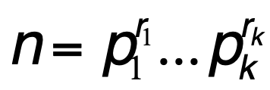
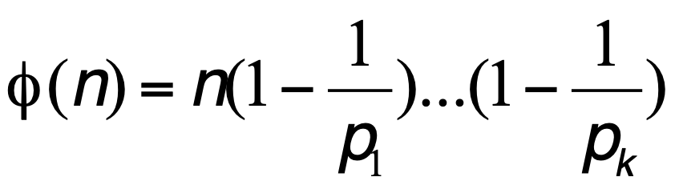
设 是n的质因数分解式，p₁, …, p_{k}都不同，于是

Slide 22

首先考虑最简单情形；n=p为质数，则ϕ(n)=p-1=p(1-1/p)，结论成立。
其次考虑n=p^{r}，p为质数，而求ϕ(p^{r})。一个数a和p^{r}互质等于说a不是p 的倍数。今在从1到p^{r}的p^{r}个数中，是p的倍数的共p^{r-1}个，即
p，2p，…，p^{r-1}p 因而和p互质的共p^{r}- p^{r-1}个，故 ϕ(n)=ϕ(p^{r})= p^{r}- p^{r-1}= p^{r}(1-1/p)
结论成立。

Slide 23


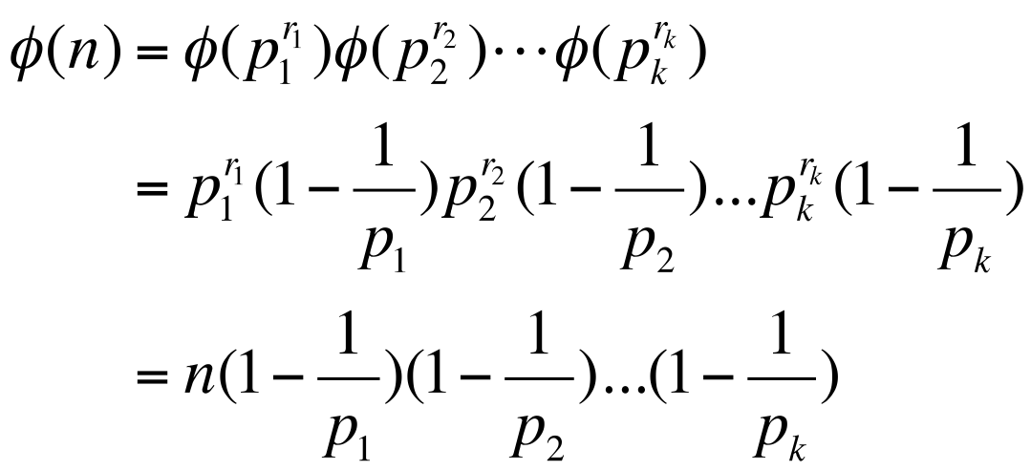
第三考虑一般情况， ，p₁,…,p_{k}互不相同，则(p_{i}, p_{j})=1 (i≠j)。从而 。由定理5.4.5及上述第二中情形证明有

Slide 24
根据定理5.3.1：若 (a, m)=1，则 ax≡b (mod m)有唯一解。用另一种方法证明解的存在性，只需考虑ax≡1 (mod m)。因为若x₀是ax≡1 (mod m)的解，则可得x₀b为 ax≡b (mod m)的解。
设r₁，…，r_{ϕ(m)} 是mod m 的一个简化剩余系，则(r_{i}, m)=1，i=1，…，ϕ(m)，从而(r₁…r_{ϕ(m)}，m)=1。

Slide 25
再看ar₁,…,ar_{ϕ(n)}，因为(a, m)=1，所以(ar_{i}, m)=1。又因为r_{i}≡r_{j}(mod m)，所以ar_{i}≡ ar_{j}(mod m) (i≠j)。也就是说ar₁，…,ar_{ϕ(m)} 也作成mod m 的一个简化剩余系。从而这两个简化剩余系中的数关于mod m合同可以建立一个1-1映射关系。因此，ar₁…ar_{ϕ(m)}≡r₁…r_{ϕ(m)} (mod m)。
而(r₁…r_{ϕ(m)}，m)=1，故消去律成立，于是：
a^{ϕ(m)}≡1(mod m)。ax≡1 (mod m)的一个解为：
a^{ϕ(m)-1}，从而ax≡b (mod m)的一个解为ba^{ϕ(m)-1}。

Slide 26

若a和n互质，则a^{ϕ(n)}≡1(mod n)
推论1(Fermat小定理Ⅰ) 若p是质数而p|a， 则：a^{p-1}≡1(mod p)。
推论2（Fermat小定理Ⅱ） 若p为质数，则对任意整数a都有a^{p}≡a(mod p)。
Notes:
书上的例题一定自己做一做

Slide 27
思考题：
P167-1
1.今有物不知其数，三三数之剩二，五五数之剩三，七七数之剩二，问至少物几何? (孙子算经)
解：
x≡2(mod 3)
x≡3(mod 5)
x≡2(mod 7)
因为3与35互质，所以有1=-1×35+12×3，即l1=-35
同理5与21互质，有1=1×21+(-1)×4×5，即l2=21
7与15互质，有1=1×15+(-1)×2×7，即l3=15
所以x≡2×(-35)+3×21+2×15≡23(mod 105)

